Slide 1
Integração para o Fortalecimento da Pós-Graduação: Experiências das IES Paranaenses Aldo Nelson Bona Reitor da UNICENTRO Berenice Quinzani Jordão Reitora da UEL 55º Fórum Nacional de Reitores das Universidades Estaduais e Municipais

Slide 2
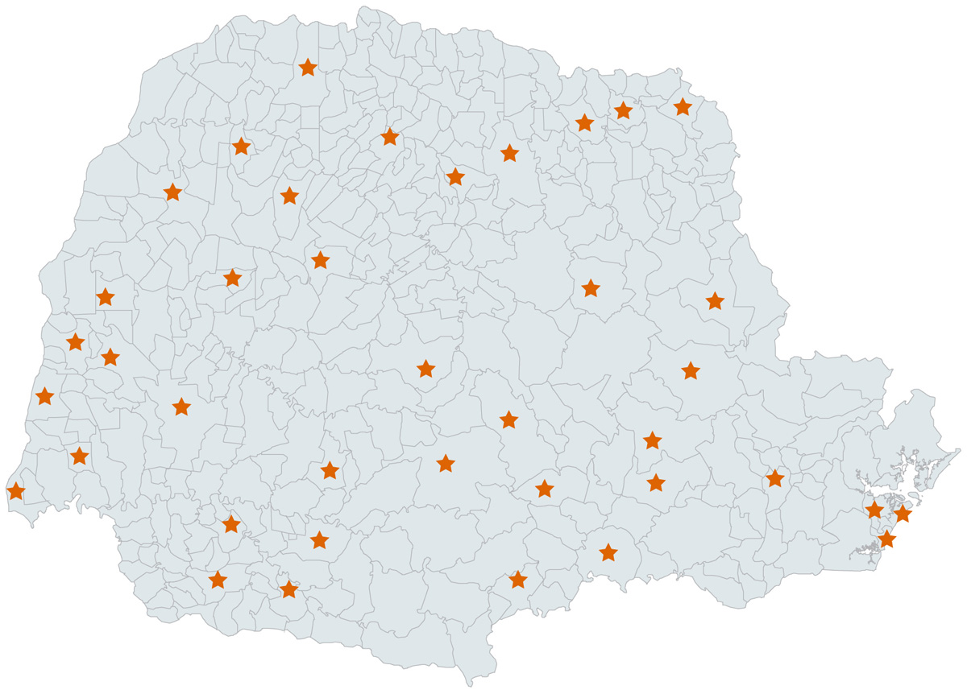
Ensino Superior no Estado do Paraná
UEL
UEM
UEPG
UNICENTRO
UNIOESTE
UENP
UNESPAR
UFPR
UTFPR
UNILA
IEES – PR
99.942 estudantes
7.378 docentes: 77% Mestres e Doutores
9.045 Agentes Universitários

Slide 3
Pós-Graduação no Estado do Paraná
Cursos Stricto sensu - IES Públicas
241
Programas de Pós-Graduação reconhecidos pela CAPES
218 Cursos de Mestrado Acadêmico
108 Cursos de Doutorado
21 Cursos de Mestrado Profissional

Slide 4
BIOENERGIA – Mestrado (UEL/UEM/UEPG/UNICENTRO/UNIOESTE/UFPR)
Ano de início = 2010 Conceito = 3
Número de alunos matriculados: 114
(UEL = 46; UFPR = 14; UNICENTRO = 16; UEPG = 11; UEM = 14; UNIOESTE = 13)
Número de egressos titulados: 51
Número de docentes: 37
Formas de oferta das disciplinas: Cada Universidade faz a sua oferta, sendo que os alunos podem cursar disciplinas em qualquer IES da rede
Bolsas e financiamentos – Bolsas e PROAP para as IES
Coordenação Local e Coordenação Geral Alternada

Slide 5
Química – Doutorado UEL/UEPG/UNICENTRO
Ano de início = 2010 Conceito = 4
Número de alunos matriculados: 106
(UEL = 51; UNICENTRO = 34; UEPG = 21)
Número de egressos titulados: 4
Número de docentes: 30
Formas de oferta das disciplinas: Cada Universidade faz a sua oferta, sendo que os alunos podem cursar disciplinas em qualquer IES da rede;
Bolsas e financiamentos – Bolsas e PROAP/ IEES
Coordenação Local e Coordenação Geral Alternada

Slide 6
Arquitetura e Urbanismo – Mestrado UEL/UEM
Ano de início = 2012 Conceito = 3
Número de alunos matriculados: 40
(UEL = 17; UEM = 23)
Número de egressos titulados: 10
Número de docentes: 13
Formas de oferta das disciplinas: Cada Universidade faz a sua oferta, sendo que os alunos podem cursar disciplinas em qualquer IES da rede;
Bolsas e financiamentos – Bolsas e PROAP/ IEES
Coordenação Local e Coordenação Geral Alternada

Slide 7
Educação Física – Mestrado e Doutorado UEL/UEM
Ano de início = 2006 M 2011 D Conceito = 4
Número de alunos matriculados: Total 203 (M = 88 D = 105)
(UEL = 111; UEM = 82 )
Número de egressos titulados: M = 187 D = 3
Número de docentes: 41
Formas de oferta das disciplinas: Cada Universidade faz a sua oferta, sendo que os alunos podem cursar disciplinas em qualquer IES da rede;
Bolsas e financiamentos – Bolsas e PROAP/ IEES
Coordenação Local e Coordenação Geral Alternada

Slide 8
BIOLOGIA EVOLUTIVA – Mestrado (UNICENTRO/UEPG)
Ano de início = 2007 Conceito = 3
Número de alunos matriculados: 41
(UNICENTRO = 19; UEPG = 22)
Número de egressos titulados: 59
Número de docentes: 20
Formas de oferta das disciplinas: Cada Universidade faz a sua oferta, sendo que os alunos podem cursar disciplinas em qualquer IES da rede;
Bolsas e financiamentos – Bolsas e PROAP para as IEES
Coordenação Local e Coordenação Geral Alternada

Slide 9
Ciências Farmacêuticas – Mestrado UNICENTRO/UEPG
Ano de início = 2010 Conceito = 3
Número de alunos matriculados: 59
(UNICENTRO = 37; UEPG = 22)
Número de egressos titulados: 26
Número de docentes: 18
Formas de oferta das disciplinas: Cada Universidade faz a sua oferta, sendo que os alunos podem cursar disciplinas em qualquer IES da rede;
Bolsas e financiamentos – Bolsas e PROAP para as IEES
Coordenação Local e Coordenação Geral Alternada

Slide 10
Engenharia Sanitária e Ambiental – Mestrado UNICENTRO/UEPG
Ano de início = 2013 Conceito = 3
Número de alunos matriculados: 22
(UNICENTRO = 8; UEPG = 14)
Número de egressos titulados: não houve ainda
Número de docentes: 11
Formas de oferta das disciplinas: Cada Universidade faz a sua oferta, sendo que os alunos podem cursar disciplinas em qualquer IES da rede;
Bolsas e financiamentos – Bolsas e PROAP/ IEES
Coordenação Local e Coordenação Geral Alternada

